Slide 1
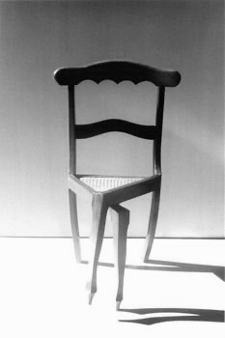
Keuzedeel 6e les
Trends, conceptueel bloemwerk en marktinnovaties

Slide 2
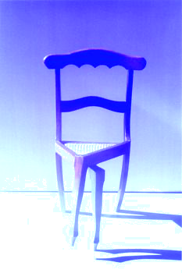
Tot nu toe
Je hebt onderzoek gedaan naar interieur en trends
Je hebt de huidige trends onderzocht in
Mode
Interieur
Accessoires
Bloem en Plant
Je hebt onderzoek gedaan naar zitten en naar zitmeubels
Je weet wat en wie je doelgroep is.
Je weet wat marktinnovatie is.
Je hebt een ondergrond gemaakt van papier waar vormonderzoek centraal staat
Je hebt een ondergrond gemaakt van natuurlijk materiaal i.c.m.
houtlijm waar experiment centraal staat
Je maakt twee ondergronden/ experimenten met materiaal naar keuze wat voortkomt uit jouw onderzoek binnen dit keuzedeel

Slide 3
Hoe verder?
Maak vijf verschillende schetsontwerpen als eerste aanzet naar een definitief ontwerp. Teken in perspectief met eventueel detailschetsen (in je dummy)
Hoe?, combineren van vormen en plantaardige elementen/ vormcontrasten
Plaats ieder ontwerp in het interieur passend bij een doelgroep.

Slide 4
Maak een materialenlijst en planning

Slide 5
Check:
A. Je onderzoekt interieurobjecten en meubels:
Verwerk de resultaten en beschrijf je bevindingen in je portfolio/dummy.
B. Je onderzoekt interieur- en modetrends:
Verwerk de resultaten en beschrijf je bevindingen in je portfolio/dummy.
C. Je verzamelt stalen van stof, behang, verf en vloerbedekking, minimaal 6 van ieder soort.
Verwerk de resultaten in je portfolio/dummy
D. Je onderzoekt de trends van bloemen en planten voor het interieur.
Verwerk de resultaten in je portfolio/dummy.
E. Je maakt 4 prakijkopdrachten met diverse materialen.
Verwerk de resultaten in je portfolio/dummy
F. Je ontwerpt en maakt een product voor een interieur.
Verwerk het proces en het eindresultaat in je portfolio/dummy.
G. Je visualiseert het product voor in een interieur met behulp van Sketch-up.
Verwerk het resultaat in je portfolio/dummy.
H. Je voert een markt- en doelgroeponderzoek uit voor je product.
Verwerk het resultaat in je portfolio/dummy.
I. Je ontwerpt en maakt een folder om het product in de markt te zetten.
Verwerk het resultaat in je portfolio/dummy.
Je portfolio bevat in totaal 9 opdrachten.

Slide 6
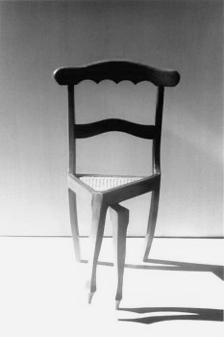
En dan.. Op weg naar ware grootte!
We zien elkaar online

